Slide 1
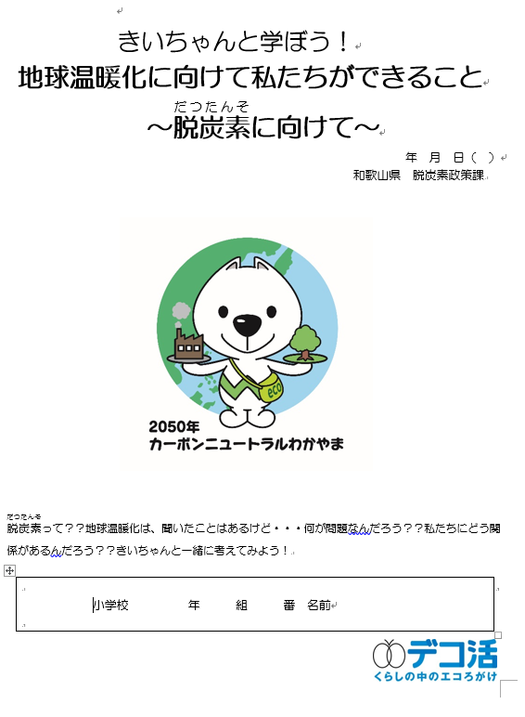
脱炭素の出前授業について①
児童へ配布するテキストの表紙
授業で使用する資料の一部

Slide 2
脱炭素の出前授業について②
県の特産品が地球温暖化の影響を受けている話から、こどもたちの身の回りで地球温暖化の影響があることを伝えます。
授業で使用する資料の一部
モニターを使用して説明します。

Slide 3
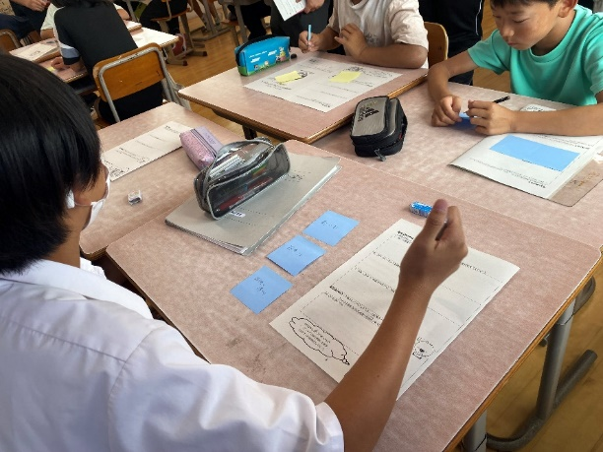
脱炭素の出前授業について③
授業の中盤でグループワークを実施
授業で使用する資料の一部
写真：グループワークの様子

Slide 4
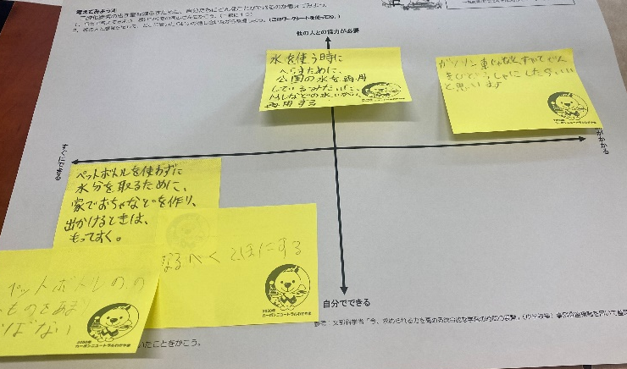
脱炭素の出前授業について④
グループワークでは、座標軸を用いて整理・分析をするワークシートを使います。
写真：ワークシートにまとめる様子
（オリジナル「カーボンニュートラルきいちゃん」ふせん使用）
グループワークで使用するワークシート
Notes:
参考：文部科学省「今、求められる力を高める総合的な学習の時間の展開」（小学校編）事例⑨座標軸を用いて整理・分析する

Slide 5
脱炭素の出前授業について⑤
総合、理科、社会、家庭科の教科につなげて実施されています。
総合でＳＤＧｓの授業を行い、まとめで実施
＜主な実施校＞
令和６年２月 和歌山市立中之島小学校
岩出市立中央小学校
３月 岩出市立山崎北小学校
５月 有田川町立石垣小学校
和歌山市立山口小学校
６月 和歌山市立雑賀小学校
和歌山市立楠見小学校
７月 有田市立箕島小学校
白浜町立日置中学校・日置小学校・
安宅小学校（中高の交流授業）
10月 岩出市立山崎小学校
11月 岩出市立中央小学校
白浜町立白浜第一小学校
和歌山県立古佐田丘中学校
令和７年２月 海南市立加茂川小学校
岩出市立山崎北小学校
校内全体で環境教育を積極的に実践、その内容を踏まえて実施
写真：きいちゃんも一緒にグループワーク
森林体験の学習後、光合成のしくみを知ったうえで実施。

Slide 6
脱炭素の出前授業について⑥
児童の感想
・本日の授業は、地球温暖化について考える良い機会となった。一番印
象に残った付箋に書き出す時間はとても楽しかった。
・電気を作っているときも、水を出しているときも、二酸化炭素が出て
いることが分かった。
・〇×クイズが難しくて、分かりやすかった。
・未来の日本の社会に関わっていることなので、問題にしないといけな
いと思った。
・「二酸化炭素自体が悪いわけではない」ということが印象に残った。
・僕たちの行動で変わるのを深く感じた。

Slide 7
脱炭素の出前授業について⑦
先生の感想
・こどもたちと環境について考える良い機会となった。水素自動車もみ
ることができて良かった。
・グループワークがとても有効だと思った。
・環境に関することは、私たちの生活に繋がることだと思う。貴重な学
習機会となった。
・学校では深く教える時間がないので、今回のように深く知れる機会は
こどもたちにとって、貴重な時間になった。

